Slide 1
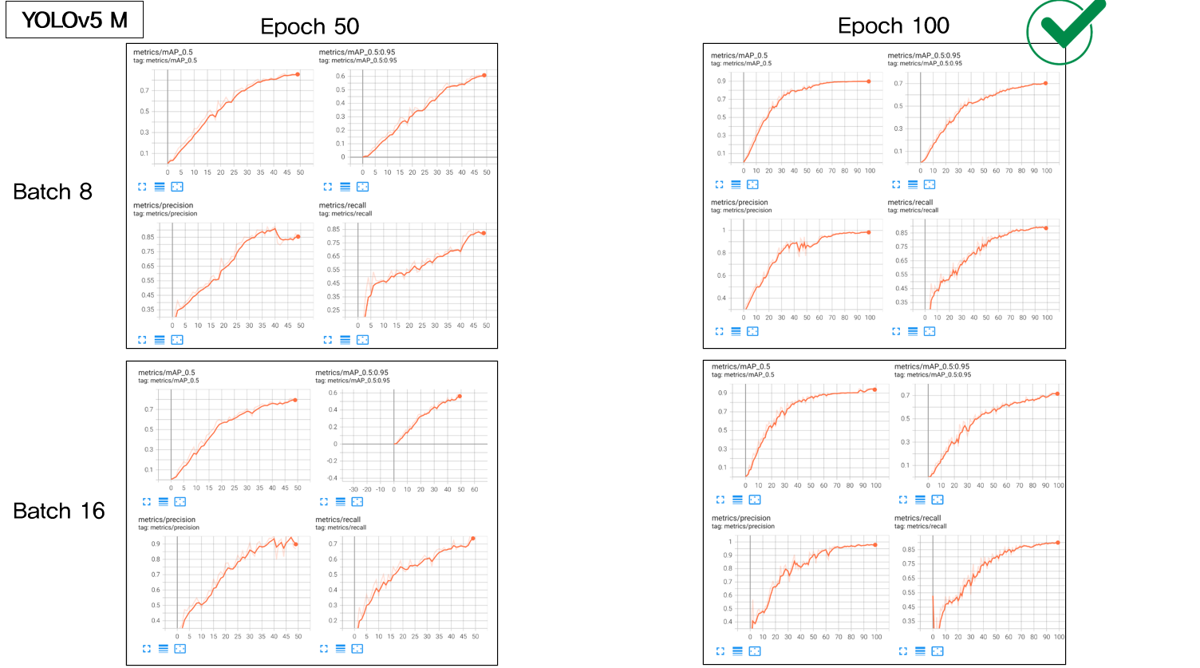
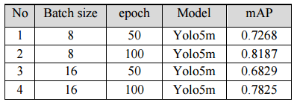
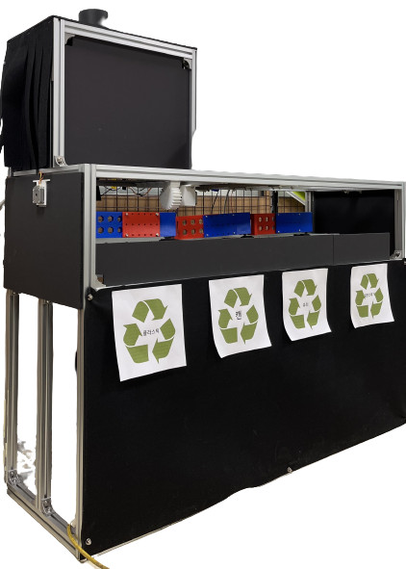
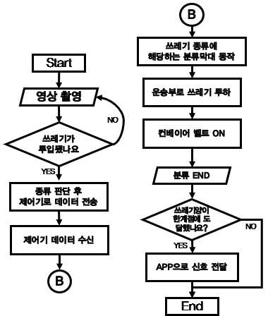
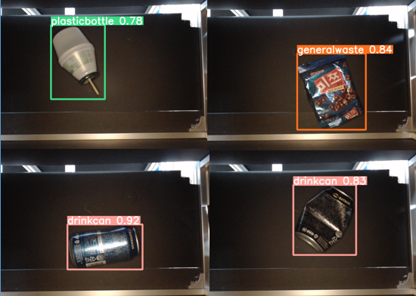
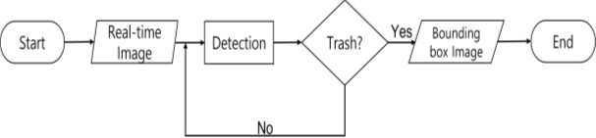


ICROS 2022 Poster [FP-29]
재활용 쓰레기의 자동 분류 시스템에서 딥러닝 기반의 물체인식 알고리즘 적용에 대한 연구
김영준 , 안희철 , 오승엽 , 장병철 , 정명진
서론
실험
연구 배경
코로나19가 지속되면서 쓰레기의 배출량 급증
재활용 및 분리수거 중요도 증가
연구 목표
영상처리 기반 분리수거 자동 분류 시스템에 대한 인공지능 솔루션 제안
딥러닝 모델의 완성도를 위해 적합한 학습모델을 선정
YOLOv5 Fine-Tuning을 통한 학습 모델 구축
하이퍼 파라미터 Epoch, Batch-size 변경으로 실험 모델 구축
변경된 모델들의 성능을 각종 지표로 평가
(Precision, Recall, Accuracy, F1-score, mAP)
시스템 구성
1. 기구부 구성
영상처리부
① 암실
(2) 운송 및 분류부
① 미닫이 문
② 컨베이어 벨트
③ 분류막대
2. 전장부 구성
제어기: MCU(Nucleo-F429zi, Jetson nano)
모터: 서보모터, 스텝모터, DC모터
통신: Serial(Nucleo-F429zi<->Jetson nano)
구축한 모델을 통해 실제 시스템 정확도 측정
학습한 쓰레기 320개
정확도 : 86.25%
미학습 쓰레기 420개
정확도 : 79.52%
반사가 심한 물체의 정확도
: 43.3%
3. 영상처리 (객체 검출 알고리즘)
모델 구축
① 개발 환경: Colab, Roboflow
② Dataset 구성
원본 1,401장 ------------------> 4,203장
(Plastic, Can, Glass, ETC)
③ 알고리즘: YOLOv5
결론
Labeling, Data Argumentation
YOLOv5를 통한 실시간 객체 검출 수행
각종 평가 지표를 통한 모델의 성능 평가
실제 쓰레기 분류 측정 시간 33초
향후계획 - 모델 성능 향상
양질의 데이터셋 추가 수집
Pretrained 된 YOLOv5모델 m, l, x로 추가 모델 구축
최적 Epoch, Batch-size 파라미터 선정
메카트로닉스공학부
Mechatronics engineering

